Slide 1




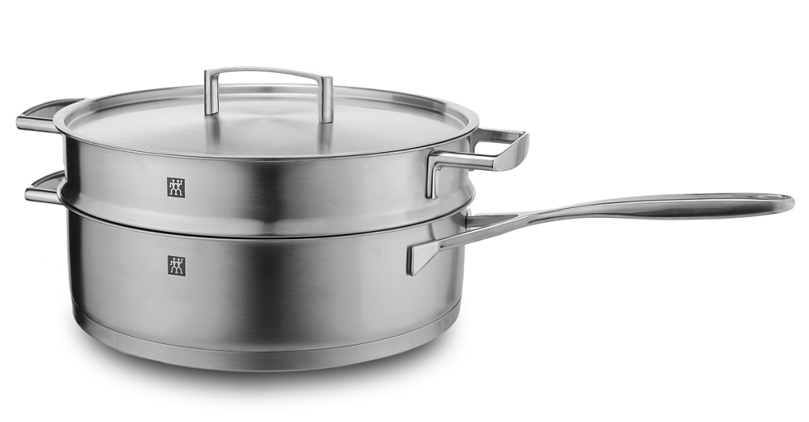
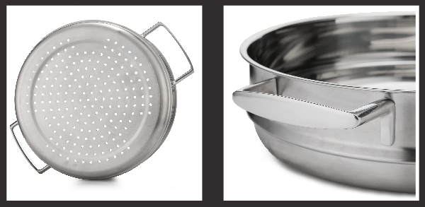
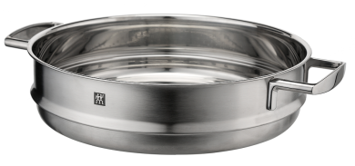
ZW-C121
ZWILLING Passion
锅屉两件套 28cm
市场参考价： 2686.00
批发价：710.00
货号 ： 66060-005-922
炒锅容量 ：4.7L
内高度 ：80±2mm
外高度 ：86±2mm
蒸笼内高度 ：73±2mm
蒸笼外高度 ：76 ±2mm

